Slide 1
الفصل الثالث
العائد والمخاطرة
Risk and Return
تقييم قرارات الاستثمار

Slide 2
لتعظيم سعر السهم في السوق يجب تقييم عاملين اساسيين هما العائد والمخاطرة فكل قرار مالي يتضمن خصائص محددة من العائد والمخاطرة .
ان المزيج المحدد من هذه الخصائص يؤثر بصورة مباشرة على سعر السهم.
ويمكن النظر الى المخاطرة اما من ناحية تعلقها بموجود منفرد او بالمحفظة.

Slide 3
اساسيات العائد والمخاطرة
Risk and Return Fundamentals
تعريف المحفظة :
تعرف المحفظة على انها ”تجميعا او مجموعة من الموجودات.“
تعريف المخاطرة :
تعرف المخاطرة على انها ”احتمال تحقق الخسارة المالية او تقلب العوائد المتعلقة بموجود معين عن العائد المتوقع.“
تعريف العائد :
يعرف العائد على انه ” الارباح والخسائر الكلية المتحققة من استثمار معين خلال فترة زمنية محددة.“

Slide 4

اساسيات العائد والمخاطرة
Risk and Return Fundamentals
قياس العائد :
عادة ما يقاس العائد من خلال التغير في القيمة زائدا اي توزيعات نقدية خلال الفترة معبرا عنها بنسبة مئوية من قيمة الاستثمار في بداية المدة.
والصيغة العامة لحساب معدل العائد المتحقق على موجود معين خلال المدة t هي :
rt:معدل العائد الفعلي او المطلوب خلال الفترة t-1 الى الفترة t.
Pt: سعر (قيمة) الموجود في الزمن t.
Pt-1: سعر (قيمة) الموجود في الزمن t-1.
Ct: النقد (التدفق) المستلم من الموجود المستثمر في الفترة من t-1 الى الفترة t.

Slide 5
اساسيات العائد والمخاطرة
Risk and Return Fundamentals
تفضيلات المخاطرة: المشاعر المتعلقة بالمخاطرة تختلف من شخص الى اخر فمن المهم تحديد المستوى المقبول من المخاطرة. والسلوكيات الثلاثة الاساسية للمخاطرة هي : متجنب للمخاطرة ، غير المكترث بالمخاطرة والباحث عن المخاطرة.

Slide 6
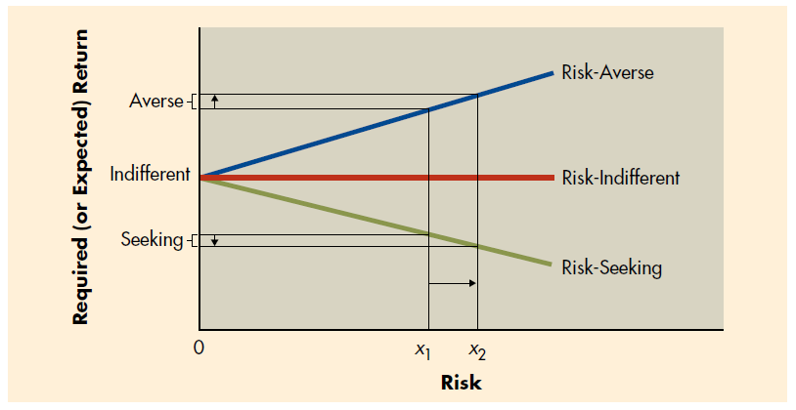
اساسيات العائد والمخاطرة
Risk and Return Fundamentals

Slide 7
اساسيات العائد والمخاطرة
Risk and Return Fundamentals
المتجنب للمخاطرة : بالنسبة للمتجنب للمخاطرة ، فان معدل العائد المطلوب يزداد بزيادة المخاطرة وذلك لانه يبتعد عن المخاطرة ويطلب معدل عائد متوقع اكبر لتعويضه عن المخاطرة الاكبر. وكما هو موضح في الشكل فان المتجنب للمخاطرة عندما ازدادت المخاطرة من X1 الى X2 فانه العائد المتوقع او المطلوب قد ازداد ايضا اذ ان الخط الازرق الخاص بالمتجنب للمخاطرة ارتفع الى الاعلى.

Slide 8
اساسيات العائد والمخاطرة
Risk and Return Fundamentals
غير المكترث بالمخاطرة : بالنسبة للغير المكترث بالمخاطرة، فان معدل العائد المطلوب لن يتغير بتغير المخاطرة. اي انه لن يكون هناك اي عائد مطلوب نتيجة لزيادة المخاطرة. وكما هو موضح في الشكل فان الغير مكترث بالمخاطرة عندما ازدادت المخاطرة من X1 الى X2 فانه العائد المتوقع او المطلوب لم يتغير اذ ان الخط الاحمر الخاص بغير المكترث للمخاطرة لم يرتفع الى الاعلى بل بقي موازيا لمحور المخاطرة.

Slide 9
اساسيات العائد والمخاطرة
Risk and Return Fundamentals
الباحث عن المخاطرة ( المغامر ) : بالنسبة للباحث عن المخاطرة من ناحية نظرية ،فان معدل العائد المطلوب ينخفض بزيادة المخاطرة لانه يتمتع بالمخاطرة ويحبها وذلك لانه يرغب بالتخلي عن بعض العائد مقابل الحصول على مخاطر اعلى.وكما هو موضح في الشكل فان المتجنب للمخاطرة عندما ازدادت المخاطرة من X1 الى X2 فانه العائد المتوقع او المطلوب قد انخفض اذ ان الخط الاخضر الخاص بالمتجنب للمخاطرة انخفض الى الاسفل.

Slide 10
مخاطرة الموجود المنفرد
Risk of a Single Asset
ان مفهوم المخاطرة يمكن فهمه بصورة افضل من خلال تناول موجود منفرد يمسك بصورة منعزلة. الا ان هناك فوائد كبيرة تتحقق من مسك المحفظة التي تتكون من مجموعة من الموجودات.ويمكن تقييم مخاطرة كل من الموجود المنفرد والمحفظة من خلال النظر الى العائد المتوقع للموجودات او المطلوب.

Slide 11
مخاطرة الموجود المنفرد
Risk of a Single Asset
قياس المخاطرة : يمكن ان تقاس المخاطرة باستخدام الطرق الاحصائية من خلال الانحراف المعياري ومعامل الاختلاف والتي يمكن ان تستخدم لقياس تقلب عوائد الموجود عن العائد المتوقع.

Slide 12

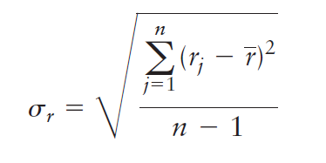
مخاطرة الموجود المنفرد
Risk of a Single Asset
الانحراف المعياري : Standard Deviation
المقياس الاحصائي الاوسع انتشارا لمخاطرة موجود معين هو الانحراف المعياري والذي يقيس ”التشتت حول القيمة المتوقعة“ والقيمة المتوقعة للعائد هي العائد الاكثر احتمالا لموجود معين .ويتم حساب الانحراف المعياري من خلال المعادلة الاتية :
: تعبر عن الانحراف المعياري
rj : عوائد الموجود j
̅r : العائد المتوقع
n: تعبر عن عدد العوائد
وبصورة عامة كلما زاد الانحراف
المعياري زادت المخاطرة.

Slide 13
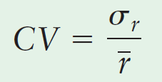
مخاطرة الموجود المنفرد
Risk of a Single Asset
معامل الاختلاف Coefficient of Variation(CV)
معامل الاختلاف هو ”مقياس للتشتت النسبي“ والذي يستخدم لمقارنة المخاطرة المتعلقة بالموجودات التي تختلف في مستويات العوائد المتوقعة .والمعادلة الاتية تعطي التعبير المستخدم لقياس معامل الاختلاف :
كلما زاد معامل الاختلاف كلما
زادت المخاطرة.

